Slide 1
Proyecto Final
Francisco Suero Nin 2010-6930
Hector Rafael Aristy 2011-5972

Slide 2
Comportamiento del mouse
El objetivo del comportamiento del mouse utilizando el filtro es para diferenciar entre el driver que trae el sistema operativo y el resultado del mismo filtrado.El filtro será usado de modo que no se quede estático enganchado como el driver del mouse que tiene el sistema por defecto, sino para que podamos desactivar dicho driver cuando queramos.

Slide 3
Comportamiento del mouse
En cuanto al comportamiento del cursor en la pantalla, este será diferente a los movimientos comunes que realiza el mouse ya que el filtro le aplicará una aceleración extra el cual dificultará controlar el cursor. Esto quiere decir que será funcional pero en caso de que queramos volver a nuestro mouse estándar a través de una serie de combinación de botones podremos volver a él.

Slide 4
Opción tomada
Hemos decidido por la alternativa del KMDF debido a que lo que se tiene planteado es cambiar el compartimiento del mouse por lo cual necesitamos una especie de filtro para tomar los valores que tiene el mouse pasarlo por el filtro para que este aplique el comportamiento que deseamos y lo reciba el mouse. Ya que el KMDF está basado con la arquitectura del WDM, que esta tiene una parte orientada a los filtros de drivers por el cual encaja perfectamente con nuestra necesidad.

Slide 5
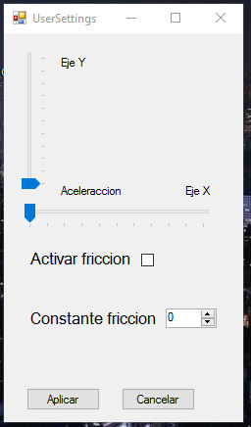
Configurador visual

